Slide 1

Cociente y resto
Objetivo de la clase:
Dividir un número de uno o dos cifras por un número de una cifra con y sin resto.
Aplicar la estrategia de las tablas de multiplicar para encontrar el cociente en una división con resto.
Materiales:
Hoja de block
Plumones.
Tercero básico B
Profesora: Paula Navarro.
Ed. Diferencial: Constanza Flores.

Slide 2
3° básico
Recordamos…
¿Qué es dividir?
Piensen en su casa ¿Cuándo dividimos?

Slide 3
Componentes de la división
Dividendo
Divisor
13 : 2 = 6
-12
1
Cociente
Resto

Slide 4
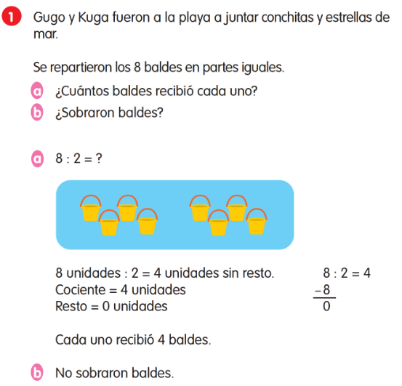
3° básico actividad de inicio
División sin resto

Slide 5
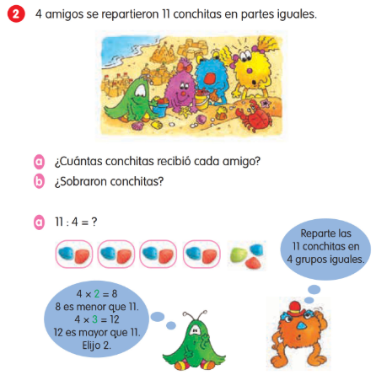
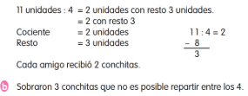
3° básico actividad de inicio
División con resto

Slide 6
3° básico actividad de inicio
Materiales:
Hoja de block
lápices.
Crea un problema de
División basado
en la siguiente división. 14:3 =

Slide 7
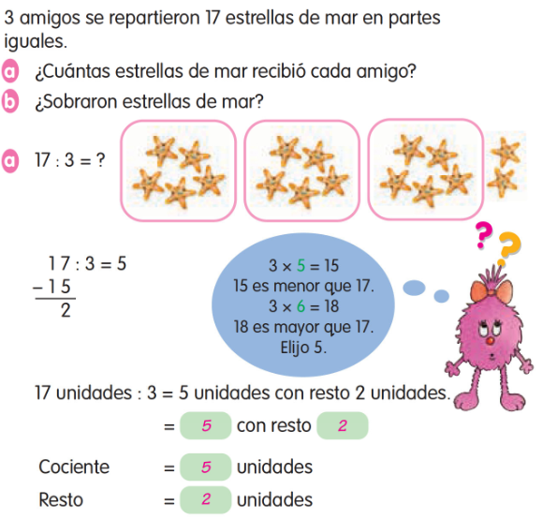
3° básico
Practica guiada

Slide 8
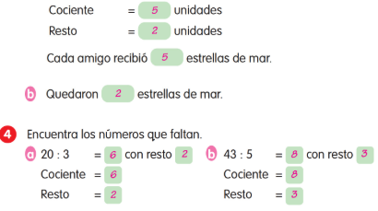
3° básico
Practica guiada

Slide 9
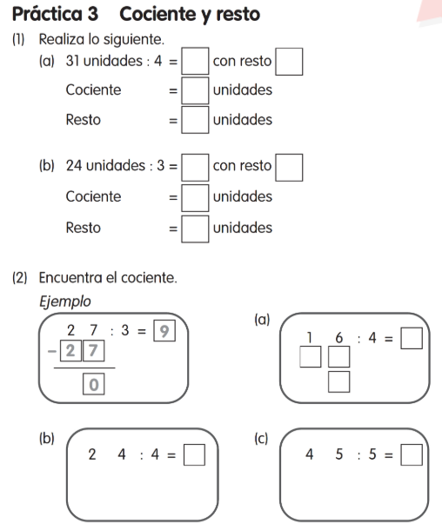
3° básico
Practica independiente
Página 121
Cuadernillo de práctica.

Slide 10
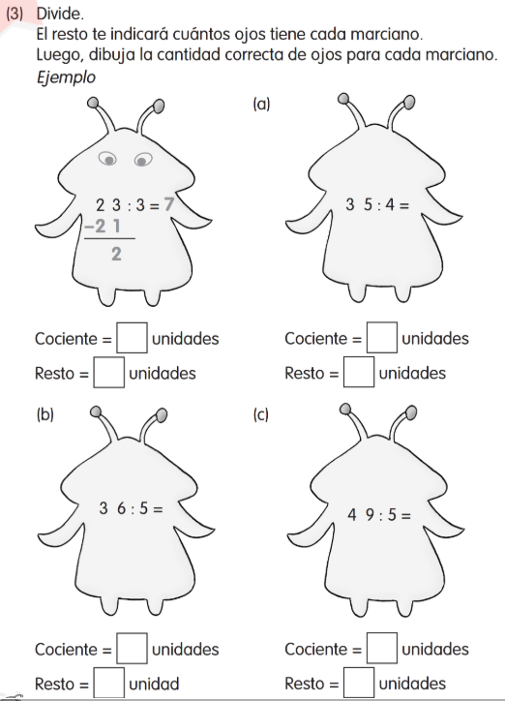
3° básico
Practica independiente
Página 122
cuadernillo de práctica.

Slide 11
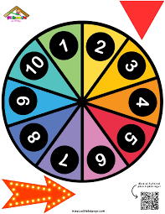
Actividad de cierre
Ruleta online.

